Slide 1
新規参入者研修 身体障害について
天白区障害者基幹相談支援センター 吉田 安伸 R4年度ver.
（作成：天白区障害者基幹相談支援センター木村）

Slide 2
身体障害とは
◆四肢（両手両足）に不自由があったり、視覚や聴覚に制限があったりするなど、
身体機能に何らかの障害がある状態のことです。
◆主な症状によって５種類に分類されます。
・視覚障害
・聴覚または平衡機能の障害
・音声機能・言語機能または咀嚼機能の障害
・肢体不自由
・内部障害

Slide 3
視覚障害
特徴：障がいの程度によって、大きく「盲」と「弱視（ロービジョン）」に大きく分けられます。
「盲」とは、視覚的な情報を得られない、あるいはほとんど得られない状態ですが、
光を感じたり、目の前の手の動き、指の数が分かる場合もあります。
「弱視（ロービジョン）」とは、視力が低い状態の他に、
見える範囲が狭い状態、光をまぶしく感じる状態、明るいところではよく見えるのに、
夜や暗いところでは見えにくくなることもあります。
盲と弱視（ロービジョン）は必ずしもはっきりと区別できるわけではなく、重度の弱視者の
中には、学習の効率や将来の視力の見通しなどから、点字を使っている人もいます。
また白杖についても、普段から持っている人もいれば、不慣れな場所や混雑した場所、
暗い場所でのみ使うという人もいます。
障がいをもつことになった時期、障がいの状況や程度は様々で、見え方や困難を感じる事に
ついても、大きな個人差があります。

Slide 4
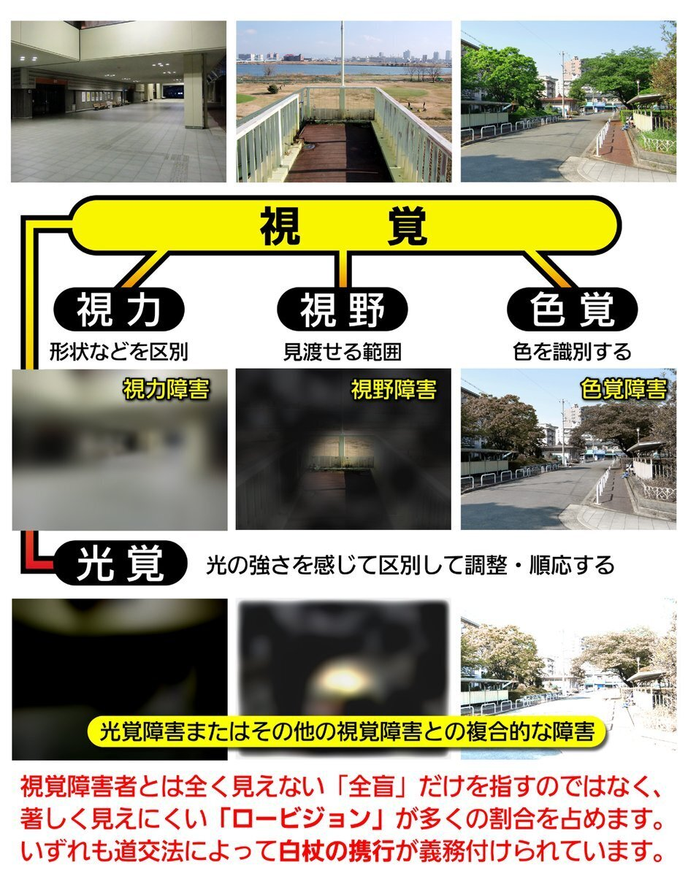
＜健常者の見え方と
ロービジョンの方の
見え方の比較＞

Slide 5
白杖とは
白杖とは、視覚に障害がある人が歩行の際に使用する白い杖の事です。歩行の際の安全を確保したり、歩行に必要な情報を収集したり、
周囲の人に障害者である事を注意喚起する為に使用します。
白杖を使用する視覚障害者には、全盲（まったく見えない人）だけでなく、ロービジョン（後述）も含まれます。
日本の法律では、ロービジョンを含む視覚障害者は、道路を通行する時は、白杖又は盲導犬を携行していなければいけないとされています。
また、聴覚障害者や、肢体不自由者、平衡機能障害者も白杖を携行
する事が認められています（健常者が白杖を携行する事は禁止されています）。
地面に杖先をスライドさせて周囲の様子を探るスライドテクニック、軽く叩いて音を出して周囲に注意喚起をしつつ様子を探るタッチ
テクニックの他、ガイド同伴の場合や全盲以外の障害者が周囲に
障害者である事を知らせる為にシンボルケーンとして杖の先を
少し浮かせて持つ使い方などがあります。

Slide 6
視覚障害の理解について
１．視覚障害とは
（１）定義
視力や視野に障害があり、生活に支障を来している状態を視覚障害といいます。眼鏡
をつけても一定以上の視力が出なかったり、視野が狭くなり人や物にぶつかるなどの
状態です。
眼の機能は、視力、視野、色覚などがあります。身体障害者福祉法に規定されている
視覚障害は、視機能のうちの矯正視力、視野の程度により1級から6級に区分されます。
矯正視力とは、近視や乱視などの矯正眼鏡をしたときの視力です。視野は、視線を
まっすぐにして動かさない状態で見えている範囲をいいます。

Slide 7
視覚障害の等級
１級：両眼の視力（万国式試視力表によって測ったものをいい、屈折異常のある者については、きょう正視力について測ったものをいう。以下同じ）の和が0.01以下のもの
２級：１ 両眼の視力の和が0.02以上0.04以下のもの
２ 両眼の視野がそれぞれ10度以内でかつ両眼による視野について視能率による損失率が95％以上のもの
３級：１ 両眼の視力の和が0.05以上0.08以下のもの
２ 両眼の視野がそれぞれ10度以内でかつ両眼による視野について視能率による損失率が90％以上のもの
４級：１ 両眼の視力の和が0.09以上0.12以下のもの
２ 両眼の視野がそれぞれ10度以内のもの
５級：１ 両眼の視力の和が0.13以上0.2以下のもの
２ 両眼による視野の2分の1以上が欠けているもの
６級：１ 眼の視力が0.02以下、他眼の視力が0.6以下のもので、両眼の視力の和が0.2を超えるもの

Slide 8
全盲の方とロービジョンの方
視覚障害の方の見え方の状態には、全盲、弱視、ロービジョンなどいろいろな表現があります。
全盲とは、医学的には光も感じない状態をいいます。社会的盲、教育的盲という表現もあります。社会的盲は、ある程度の視機能があるものの、かなり見えないため視覚以外の感覚を使って日常生活をしている状態をいいます。教育的盲は、ある程度の視機能はあるが、かなり見えないため視覚以外の感覚による教育をすべき状態です。弱視という言葉もあります。医学的に弱視とは、眼球に障害の原因となるような疾患がなく、視力低下の原因が視覚に関係する脳の発達によると考えられる状態を指します。斜視弱視、屈折異常弱視、不同視弱視、形態覚遮断弱視に分類され、小児期での対応で、視機能が上がることもよくあります。
それに対して、社会的弱視、教育的弱視という言葉もあります。社会的弱視は、視覚障害は
あっても、主に眼からの情報を使って生活できる状態をさします。教育的弱視は、視覚障害は
あるものの主に視覚を用いた学習が可能な状態をいいます。最近では、医学的弱視との混同を
避けるため、社会的弱視、教育的弱視をロービジョンということがあります。
全盲とロービジョンの定義は必ずしも確定していませんが、全盲とは視機能をほぼ使えない状態、ロービジョンとは視覚情報をある程度使える状態と言えます。ロービジョンの人は、視覚障害者の多くを占めています。

Slide 9
ロービジョンの方の見え方
見え方には、眼疾患などにより視力が低くなる、視野が狭くなるなど、いろいろな状態があります。さらに、まぶしさや薄暗いところで見えにくいという夜盲などの症状が合わさっていることもあります。視力が低いため拡大鏡などで大きくして
読む人、視野の中心が無くなり文字が読めなくなったものの、周辺の視野を使って慣れた道を問題なく歩く人、視野の周辺の視野が無くなり中心の視野で見ながら
歩行するので障害物や人にぶつかってしまう人、それらの状態にまぶしさや夜盲
などの症状が加わった人など、様々です。

Slide 10
視覚障害の方との日常生活
周囲の方の協力で、視覚障害の方が職場などで過ごしやすくなります。
◆視覚障害と歩行
視覚障害の方は、見えないあるいは見えにくく物の位置関係を把握するのが困難です。人や障害物にぶつかることなどを防ぎ安全に歩くため、白い杖(白杖)を使いながら通勤・通学をしている人もいます
◆決められた場所にものを置く
必要なものは、決められた場所に置くようにすると、視覚障害の方がものを探しやすくなります。よく使う事務用品を、いつもとは違う場所に置くと、本人はそれに気づかず、必要な事務用品を見つけ出せないことになります。
置き場所を変える際は、そのことを本人に話す必要があります。

Slide 11
視覚障害の方との日常生活
◆通路にはものを置かない
視覚障害の方は、障害物を発見しにくいので、室内であっても、不要なものを床に
置かないようにします。例えば、いつもは置いていない場所に荷物を置くと、それに
つまずいてしまうことがあります。どうしても置かざるを得ない場合はそのことを本人に伝えておきます。できれば目が不自由ではない人(晴眼者)と一緒に行き、直接確認
しておくとよいでしょう。
◆よく使う場所への行き方を覚える
視覚障害の方は、トイレなど位置関係を覚えれば一人で行けます。初めは晴眼者と何回か歩いてもらい、いつもいる場所との位置関係を覚えると、屋内での単独歩行が可能になります。

Slide 12
視覚障害の方との日常生活
◆物の位置の説明
視覚障害の方に、場所やものの位置を示す場合は、「あっち」「こっち」の言葉を使って説明
すると、方向がわからないことが多々あります。
テーブル上での説明ですと「3時の位置にコーヒーを置きます。」と時計の文字盤をイメージして説明したり「右手の前にお茶を置きます。」あるいは、部屋などの位置を説明する場合も「ドアを出て右へ10ｍほどいくと、左側に洗面所があります。」など具体的に位置を説明します。
◆使用する文字
視覚障害であっても、全員が点字を使うわけではありません。普通の文字を拡大鏡や拡大読書器などを使って読む人がいます。そのような方にメモなどを渡す場合は、サインペンなどで書いたものを渡すと、読みやすくなることがあります。

Slide 13
視覚障害の方との日常生活
◆声かけは名前から
職場などでは、視覚障害の人に声をかけるときは、いきなり声をかけるよりも、
その人の名前を呼んでから、自分の名前をいい、用件を話すようにします。職場の同僚でも、その人の声を覚えるまでは誰が話しかけているのか、わからないことがあるからです。例えば、「鈴木さん、田中です。先ほど、○△商事の佐藤さんから電話があり、折り返し、電話を下さいとのことでした。」という具合です。
◆肘などをもってもらい外出
一緒に外出する際は、かなり見えない方、あるいは人混みや暗くなった場合には、視覚障害の方に肩・肘を貸して歩いてください。より安全に効率よく歩けます。

Slide 14
視覚障害の方との日常生活
◆外食時の説明
一緒に食事をする時は、お店のメニューを本人の代わりに読んで説明します。出てきた料理の位置も上記の”物の位置の説明”のようにするとともに、「ハンバーグはお皿の左端に、ハンバーグのすぐ右にポテトとにんじんがあります。ハンバーグ
から白い湯気がたっていて熱そうですから、気をつけて食べてください。」などのように説明すると、食事がさらに楽しくなります。

Slide 15
配慮や支援のポイント
◆戸惑っている視覚障害のある方を見かけたときは、まず、声をかけて援助を求められたらどのようにすればよいか確認して下さい。（声をかけるときには、自分の立場や氏名を名乗り、そばにいって前から声をかけて下さい。例：学生の宮崎です。お手伝いしましょうか？）
移動の介助をするときには、介助する側の腕などを持ってもらい、障がい者の半歩前を歩いて下さい。また、障害物などの路面の変化についても具体的に知らせてください。
点字ブロックは、移動の際に大事な情報です。周辺に障害物をおいたり、立ち止まったりしないでください。
教科書や資料などについて、そのまま読むことができない場合もありますので、視覚障害者が読めるよう提供する必要があります。具体的には、点訳、拡大、電子データの提供、印刷物のテキストデータ化、対面朗読が考えられます。
最近は、タブレット端末を活用し情報を得ている障がい者も増えていますので、その方にあった支援を行う必要があります。
◆弱視には、照明環境の整備が特に重要で、多くの場合には、明るい照明を必要とするため、机上に個別照明器具を設置することが必要な場合があります。一方で明るい場所では、目を開けていられないほどまぶしさを強く感じ、室内でもサングラスが必要な場合もあります。
重要な連絡がある場合には、本人に直接メール等で知らせてください。
申請書類の記載や押印など、本人が記載ができないこともありますので、代筆の手伝いをお願いします。
慣れない場所については、丁寧なオリエンテーションが必要です。いったん地理的環境を理解すれば、一人で目的地まで移動することも可能となります。

Slide 16
肢体不自由とは
肢体不自由とは、四肢（上肢・下肢）、体幹（腹筋、背筋、胸筋、足の筋肉を含む胴体の部分）が病気や怪我で損なわれ、長期にわたり歩行や筆記などの日常生活動作に困難がともなう状態をいいます。原因としては、先天性のもの、事故による 手足の損傷、あるいは脳や脊髄等の神経に損傷を受けてなるもの、関節等の変形 からなるものなどがあります。
一口に肢体不自由といっても、障害の部位や程度によってかなり個人差があります。たとえば、右足に障害がある場合、左半身に障害がある場合、あるいは両足、全身の運動動作が不自由という場合もあります。また障害の程度も、日常生活動作に さほど困難を感じさせない程度から、立ったり歩いたりなどの動作に支障がある ため杖や車いすや義足などを必要とする程度、日常動作の多くに介助を要する程度などさまざまです。

Slide 17
肢体の不自由な人と接するとき
肢体の不自由な人の障害の部位や程度はさまざまであるため、歩行の状態や介助方法などは 一人ひとり異なります。たとえば、車いすに乗っている人や杖を使って歩く人にとっては、ちょっとした段差や坂道が、移動の大きな妨げとなります。手指や手・腕がなかったりまひがある人は、文字を書いたりお金の扱いなどの細かな手先の作業は難しい面があります。また、肢体の不自由な人の中には、自分で移動できる人もたくさんいます。まずどのようなサポートが必要なのかを尋ねて、各人のニーズをよく確認したうえでサポートしましょう。
また、介助をするという直接的な対応のほかにも、「見守り」という間接的な対応もあります。手を出すだけではなく、必要に応じていつでもサポートできるよう、声やサインが読み取れる距離に待機して「見守る」ということも大切な対応です。相手に応じて、また場面に応じて ぜひ活用してみてください。
以下では、車いすに乗っている人、杖を使っている人、介助犬を連れている人への対応についてまとめました。

Slide 18
車いすに乗っている人について
【基礎知識】
・車いすの種類には、手動車いす、電動車いす、手動兼用型切替式電動車いす、スクーター式電動車いすなどがあります。
・最近では軽量化が進んでいますが、電動車いすの重量は、約40～60キロ前後またはそれ以上のものも
あり、人を乗せたまま持ち上げることは非常に困難です。
【介助の前に】
・事前に、かならず車いすに乗っている本人に介助方法を確認してください。
・車いすには可動部分や取り外し可能な部分があるため、車いすの構造をよく確認しておきましょう。

Slide 19
車いすに乗っている人について
【介助のポイント】
・車いすを動かすときや進行方向を変更するときには、事前の声かけをこころがけてください。
・介助者が、車いすを動かす前に「今から動きます」「前に進みます」などの声をかけることにより、
車いすに乗っている人は、これから何が行われるのか予測がつき、安心することができます。
車いすを止めるとき、バックするとき、曲がるときにも、事前に声をかけてください。
・車いすを押しているときに前輪が段差に引っかかると、勢いで利用者が前に落ちてしまうことが
あります。段差があるときは一時停止をしてから越えて下さい。（写真１）逆に、傾斜が急な
スロープなどでは、車いすが後ろに転倒してしまうことがあります。状況にあわせてバランスに注意
してください。
・停止するときや、介助者が少しでも車いすから離れる場合は、ブレーキをかけます。（写真２）
・車いすでの移動は、階段、段差だけでなく、人混み、狭い通路、急なスロープ、通路の傾斜等の通過
にも困難をともないます。狭い通路やドアを通過するときは、車いすの左右に注意してください。
標準的な車いすであれば、おおよそ80cmの幅があれば通過することができます。急なスロープを
下るときは、後ろ向きに下りるようにします（写真３）。いずれも、事前に本人へ確認をしましょう。

Slide 20
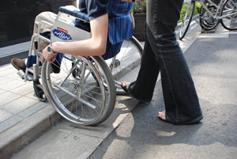
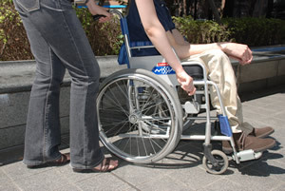
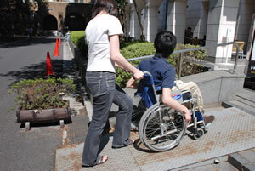
車いすに乗っている人について

Slide 21
車いすに乗っている人とのコミュニケーション
車いすに乗っている人の中には、言語の障害をともなっている人もおり、コミュニケーションが難しいことがあります。わからないことは、文字で書いたり丁寧に聞き返したりして確認してください。

Slide 22



杖を使っている人について
・杖の種類には、松葉杖、Ｔ杖、ロフストランド杖などがあります。
・杖を使って歩いている人の中には、高齢の方や怪我をして一時的に杖を使っている人もいます。また高齢の方はシルバーカーを押して歩いていることもあります。
【介助のポイント】
・それぞれのペースでゆっくりと対応するよう
こころがけてください。急がせてしまうと、混乱したり、慌ててつまずいたりなどして、思わぬ
事故につながります。
松葉杖
T杖
ロフストランド杖

Slide 23
補助犬を連れている人について
【基礎知識】
補助犬とは、身体に障害のある人を補助する「盲導犬」、「介助犬」、「聴導犬」の総称です。盲導犬は、視覚に障害のある人の移動の支援をします。視覚に障害のある人の指示に従って、安全に誘導をします。介助犬は、肢体に障害のある人の動作を 助けます。着脱衣の補助、扉の開閉、手の届かないところに落としたものを拾ったりします。また聴導犬は、聴覚に障害のある人の耳の代わりとなります。赤ちゃんの鳴き声、FAXの呼び出し音、ドアのチャイムなどを、聴覚に障害のある人へ知らせます。
「身体障害者補助犬法」により、公共の施設や交通機関、デパートやスーパー、飲食店などの不特定多数の者が利用する施設の管理者等は、身体障害者補助犬の同伴を 拒んではならないことになりました。この法律をきっかけに、今まで以上に補助犬を受け入れる体制作りに積極的に取り組もうとするお店や施設が増えてきています。

Slide 24
補助犬を連れている人について
【介助のポイント】
・補助犬の場所の確保をお願いします。通常は、利用者の左横になります。
・車いすを押すとき、補助犬にぶつからないように気をつけてください。
・補助犬の集中力が途切れるような行動（触る、声をかける、見つめる、食べ物を
与えるなど）は、しないようにしてください。
・どのような状況でも、利用者の意見を尊重することをこころがけてください。
たとえば、補助犬を同伴している人が電車に乗ったり、補助犬に水を飲ませたり
しているとき、周囲の人が利用者へ確認をせずに、補助犬に手を出すことは
避けましょう。

Slide 25
内部障害はどんな障害？
内部障害とは、体の内部に障害があることをいいます。外見からは分からないのですが、疲れやすかったり、 携帯電話の電波が悪影響となったり、トイレに不自由 したり、タバコの煙で苦しくなったりするなど、 周囲の方の理解と配慮を必要とする障害です。

Slide 26
内部障害の種類
心臓機能障害
全身に必要な血液を送り出す心臓の機能が低下した状態のことです。心臓の収縮のリズムが 不規則な人は「ペースメーカー」という医療機器を胸部に埋め込んでいます。
腎臓機能障害
病気により腎臓の働きが悪くなった状態のことです。体に有害な老廃物や水分を排泄することができなくなり、不必要な物質や有害な物質が体の中に蓄積してしまいます。
呼吸器機能障害
肺の機能が低下したことにより、酸素と二酸化炭素の交換がうまくできなくなる状態のことです。呼吸器機能障害のある方の中には、酸素吸入するために、常に酸素ボンベを携帯している人も います。

Slide 27
内部障害の種類
肝臓機能障害
さまざまな原因により、肝臓の機能が低下した状態のことです。それにより、倦怠感（だるさ）、黄疸（皮膚や白目が黄色くなる）、出血傾向（あざができやすい）、易感染性（感染しやすい）、吐血、意識障害などが生じやすく なります。
膀胱・直腸機能障害
尿をためる膀胱、便をためる直腸が、さまざまな病気のため機能低下または機能を失った状態のことです。排泄物を体外に排泄するための、人工肛門・人工膀胱を造設する方（オストメイト）もいます。
小腸機能障害
小腸の広範囲に及ぶ切除や病気によって、小腸の機能が不十分になった状態のことです。消化吸収がうまくできず、通常の経口摂取では栄養維持が困難な方もいます。
ヒト免疫不全ウイルス（HIV）による免疫機能障害
HIVウイルスに感染すると、白血球の一種であるリンパ球が破壊され、免疫機能が低下します。そのため、発熱・ 下痢・体重減少・全身倦怠感などが現れます。特定の病状があらわれるとエイズ（後天性免疫不全症候群）の発症となります。

Slide 28
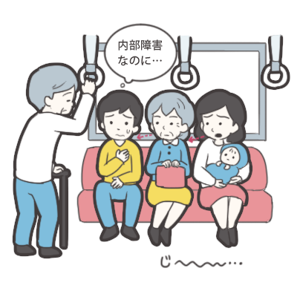
こんなことに困っています⓵
【乗り物】
【困ったこと】
混雑時の電車で優先席に座っていると、不審な目で見られることがある。
【対応の方法】
内部障害は外見からは分からず、周りの人に理解してもらいにくい障害です。そういった障害のある方がいるということを認識した上で、日頃から生活上のさまざまな不便さを 理解することが大切です。

Slide 29
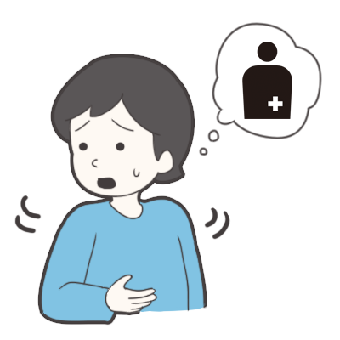
こんなことに困っています⓶
【お店】
【困ったこと】
汚れたパウチや衣服、体を洗う設備がない。
【対応の方法】
オストメイトの方は、トイレの際に排泄物の処理の他、場合によっては腹部や衣服を洗う必要があります。 設置してある場合は、オストメイト対応トイレへ、 設置されていない場合は、なるべく広めの洋式トイレへと案内してください。

Slide 30
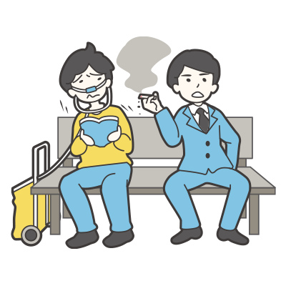
こんなことに困っています⓷
【街中】
【困ったこと】
近くでタバコを吸う人がいる。
【対応の方法】
呼吸器機能障害により酸素ボンベを携帯している方がいます。酸素は物を燃やしやすくするので、火を近づけると顔に大やけどを負ってしまうかもしれません。酸素ボンベを使っている方の近くでタバコを吸わないようにしましょう。

Slide 31
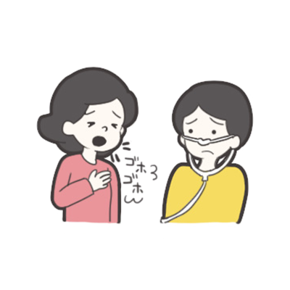
こんなことに困っています⓸
【街中】
【困ったこと】
風邪をひいている人が近くにいる。
【対応の方法】
内部障害のある方は、細菌やウイルスに感染しやすいので、風邪をひいている ときは、マスクをするなどの対策をして、うつさないように配慮しましょう。

Slide 32
音声機能・言語機能または咀嚼機能の障害
◆吃音
話し言葉がなめらかに出ない状態のことです。吃音の症状には、音の繰り返し（連発）、引き伸ばし（伸発）、言葉を出せずに間が空いてしまう（難発・ ブロック）などがあります。
吃音の状態には波があり、比較的スムーズに話せるときもあれば、言葉が出に くくなるとき、出なくなるときもあります。他の人から注視・注目されるなどの緊張も影響します。二次障害として、社交不安障害を生じることがあります。

Slide 33
聴覚・言語障害のある方
聴覚障害のある方の中には、全く聞こえない方と聞こえにくい方とがいます。 さらに、言語障害を伴う方とほとんど伴わない方とがいます。 また、言語障害のある方は、その原因によって、聴覚障害を伴う場合があります。
主な特徴
・外見から分かりにくいため 挨拶したのに返事をしないなどと誤解されることがある。
・視覚を中心に情報を得ている
・声に出して話せても聞こえているとは限らない
・補聴器をつけても会話が通じるとは限らない

Slide 34
聴覚・言語障害のある方
対応の仕方
・コミュニケーションの方法を確認する
聴覚障害のある方との会話には手話、指文字、筆談、口話（こうわ）、読話（どくわ）などの方法があります。 どのような方法によれば良いか、本人の意向を確認します。
・聞き取りにくい場合は確認する
聞き取れないときは聞き返したり、紙などに書いてもらい 内容を確認します。

Slide 35
聴覚・言語障害のある方
様々なコミュニケーション方法
・手話
手指の形や動きで表現し、目で読むコミュニケーション手段です。
・指文字
指の形で「あいうえお・・・」を一文字ずつ表すものです。 まだ、手話になっていない新しい単語や 固有名詞などを表すのに使います。
・筆談
メモ用紙や簡易筆談器などに、文字を書いて伝える方法です。 パソコンや携帯電話の画面上で言葉を やりとりする方法もあります。
・口話・読話
相手の口の動きを読み取る方法です。口の形が似ている言葉は区別がつかないので、言葉を言い換えたり、文字で書くなどして補います。

Slide 36
音声機能・言語機能または咀嚼機能の障害
◆音声機能障害
喉頭（のど）や発声筋等の音声を発する器官に障害があるため、音声や発音、 話し方に障害がある状態のことです。
例えば、無喉頭、がん等による喉頭の摘出手術、発声筋麻痺などにより音声が 出ない場合などがありますが、訓練により食道発声をしたり、人工喉頭を使用 したりして会話ができるようになる人もいます。また、肢体不自由の状態に ある人の中にも、発語にかかわる運動機能の障害によって話し方が不明瞭に なる人がいます。

Slide 37
音声機能・言語機能または咀嚼機能の障害
◆失語症
脳の言語中枢が脳梗塞等の脳血管疾患や頭部外傷などにより損傷されることによって起こる言語障害です。話すことだけではなく、聞いて理解する、読む、書くなど、 言語を使用するすべての活動に障害が起こりますが、脳の損傷部位や広がりにより、症状や重症度は異なります。複雑な内容や長い文章は理解されにくく、かなより 漢字の方が理解されやすいのが一般的です。言いたい言葉が思い浮かばなかったり、違う言葉を言ってしまったりする場合は、聞き手が選択肢を示したり、「はい｜ 「いいえ」で答えられる質問をしたりすると、意思表示が容易になります。また、 話し言葉だけに頼らないで、身振りや文字、絵、カレンダーや地図を利用すると、 コミュニケーションがとりやすくなります。

Slide 38
音声機能・言語機能または咀嚼機能の障害
◆主な特性と配慮のポイント
外見からだけでは、発語に支障があることは分からない場合が多い。また、障害の内容が詳しく知られていないこともあり、違和感を抱かれたり、不適切な対応をされてしまったりすることがある。
音声機能障害のある人との会話は、静かな場所で対応し、落ち着いて話せるように、ゆっくりと話しかける。五十音表や筆談が利用できる人もいる。FAXや電子メールで遠隔地の障害のある人ともやり取りができる体制を整える。
失語症の人は、右半身の麻痺や右側に注意が向きにくい症状（右側の半側空間無視）を合併する場合がある。失語症の人と会話するときは、ゆっくり話す、表情を見て話すことを心がける。 社会性や状況判断能力、記憶は保たれているので、場にそぐわない発言があったときは、それは本当に言いたかったことなのか、言われたことが正しく理解できていたのかを確認することが 必要である。かなより漢字のほうが理解されやすく、五十音表は使えない。
人工喉頭や食道発声を用いる人は、喉や首に器具や手を当てるために片手を常に使用している 場合が多く、特に電話でメモを取ることが難しい。

Slide 39
言語障害とは
言葉の理解から表出に至るまでの過程で、何かしらの 障害があり、コミュニケーションが困難になる状態の ことをいいます。原因は、病気や障害、外傷によるもの、心因性のものなど多岐にわたります。ご高齢者の場合 には、脳卒中（脳梗塞・脳出血・くも膜下出血など） や認知症などが主な原因です。

Slide 40
言語障害の種類
「言語障害」といっても種類や症状は多様ですが、代表的なものとして、「構音障害」と「失語症」があります。
構音障害
「構音障害」とは、発音・発声する器官（口唇・舌・声帯・口蓋垂など）がうまく機能せず、正常に言葉を発音することができない障害です。 言葉を理解する能力には異常がないため、読み書きは正常にできますが、「呂律（ろれつ）が回らない」「声が出にくい」「話し方がぎこちない」「不規則・不明瞭になる」などの 症状がみられます。 また、構音障がいのある方は、摂食・嚥下（飲み込む）障害が生じることもあります。

Slide 41
言語障害の種類
◆構音障害の代表的な種類は下記の3つです。
・運動性構音障害
脳卒中（脳梗塞・脳出血・くも膜下出血など）などによる脳の損傷の後遺症により、 発声発語器官（口唇・舌・声帯・口蓋垂など）に麻痺（まひ）などの障害が生じ、 うまく発音することができない状態
・器質性構音障害
口唇口蓋裂や鼻咽腔閉鎖不全症などの先天性によるものや、舌癌・咽頭癌による舌や 咽頭の切除など後天性によるものにより、発声発語器官（口唇・舌など）そのものの 形状に異常が生じ、うまく発音することができない状態
・機能性構音障害
運動性や器質性のような明らかな異常・原因は認められないが、 うまく発音することができない状態

Slide 42
言語障害の種類
失語症
「失語症」とは、高次脳機能障害のひとつです。大脳の言語中枢が損傷を受けることにより、 言葉の「理解」や伝えたいことを言葉にする「話す」「復唱する」という行為が困難になります。 また、「話す」ことだけではなく、「聞いて理解する」「読む」「書く」といったことが困難になる場合もあります。障害の出方や程度は、脳の損傷した場所や大きさによって異なります。 個人差があるものの、多くの方は言語中枢が左脳にあるため、脳血管障害が左脳に起きた場合に失語症を伴うケースが少なくありません。認知症と誤解されることが多くありますが、言語機能以外の能力（洞察力・判断力など）は保たれています。

Slide 43
言語障害の種類
失語症の代表的な種類は下記の4つです。
・健忘失語
最も軽度の失語症です。言葉を聞いて理解する力は保たれており、流暢に話すことも、復唱することもできますが、物や人の名前が出てこないことがあります。
・ブローカー失語（運動性失語）
脳のブローカ野が損傷した場合に生じます。言葉を聞いて理解する力は保たれていますが、流暢に話すことや復唱 することが困難な傾向があります。右片麻痺（右半身のまひ）を発症している場合が多くあります。
・ウェルニッケ失語（感覚性失語）
脳のウェルニッケ野が損傷した場合に生じます。流暢に話すことができますが、錯語やジャーゴン（無意味な言葉）が混ざる場合があります。言葉を聞いて理解する力が低下し復唱することが困難な傾向があるため、言葉のキャッチボールが成り立たない場合があります。
・全失語
最も重度の失語症です。「話す」「聞く」「読む」「書く」といった機能のすべてが困難になります。その場に あった発語はなく、意味のある言葉を話すことは難しいですが、その場の状況を理解する力は保たれています。 右片麻痺（右半身のまひ）を発症している場合が多くあります。

Slide 44
言語障がいのある方とのコミュニケーションのポイント
「構音障がい」のある方との接し方
構音障がいのある方は、基本的に言語知識には問題がありませんので、相手が思っていることを伝えやすいよう、コミュニケーションのとり方を工夫することが重要です。
話し言葉だけでのコミュニケーションが難しい場合は、紙や磁気ボードなどに書く（筆談する）ことでコミュニケーションが図れます。書くことが難しい場合は、 コミュニケーションボード（50音表）、スマートフォン・パソコン・タブレット・意思伝達装置などのツールを用いることでスムーズに伝え合うことができます。
また、姿勢を安定させたり、テレビの音量を下げて雑音を少なくしたりするなど、 相手が話しやすい環境を作ることも大切です。

Slide 45
言語障がいのある方とのコミュニケーションのポイント
「失語症」の方との接し方
ゆっくりと、短くわかりやすい言葉で話しかけましょう。言葉で伝わりにくいときは、写真や 絵カード、ジェスチャーなどを用いて話し、なかなかイメージが伝わらないときは、実物を指で 指して具体的に伝えます。一度で伝わらない場合は、繰り返し話し、伝え方を工夫しましょう。
スマートフォンやパソコン・タブレットなどがコミュニケーションに役立つこともありますが、 構音障がいの方に有効なコミュニケーションボード（50音表）は、失語症の方には向いていません。
また、相手が言いたいことを伝えようとしているときは、ゆったりとした気持ちで待ち、先回り して話さないことも大切です。
うまく話せない様子のときは、言葉（言語）以外の、装い・表情・目線・姿勢・動作などによる「非言語的コミュニケーション」から伝えたい内容を酌み取るのもよいでしょう。なかなか言葉が出にくいときは「はい」「いいえ」で答えられるよう、質問の仕方を工夫しましょう。
重要な内容を伝えたときは、正しく理解しているかきちんと確認をすることも大切です。

Slide 46
聴覚障害者とは
ろう者、難聴者、中途失聴者
ろう者：生まれつきか日本語を獲得する前に失聴した。手話を母語とする場合が多い
難聴者：高い音が聴こえない、低い音が聴こえない、小さい音が聴こえないなど様々
中途失聴者：日本語を獲得後、聴こえなくなった

Slide 47
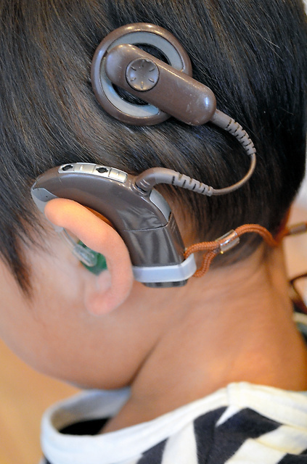
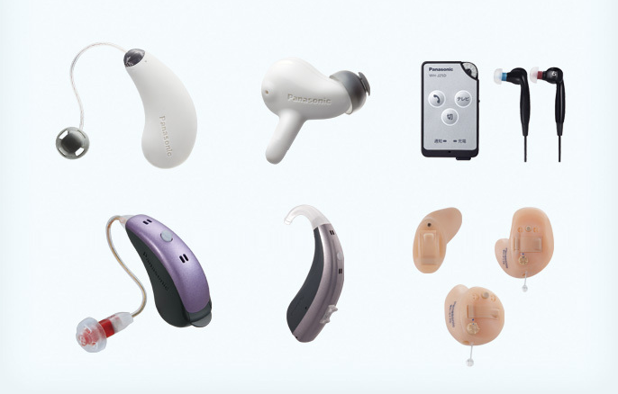
聴覚障害者のコミュニケーション
障害の状況や育った環境によってコミュニケーション方法はさまざま
手話や口話、身振り、筆談、空書、キュード・スピーチ等
その人に合ったコミュニケーション方法を選択する必要があります
聴こえない≠手話
補聴器≠聴こえる
人工内耳≠聴こえる
筆談≠理解できる
大きな声で話す≠聴こえる

Slide 48
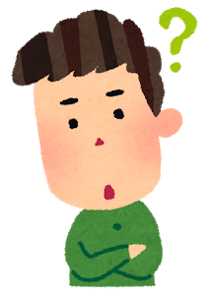
ろう者・聴者の文化
日本人は目を合わせて会話するのが苦手か、少し目をそらせるのがマナーだという文化があります。また、言葉の裏の意味を察する能力も必要です。
ろう者は目で情報を得たり、会話をするため、目を合わせて会話をします。手話は意味をはっきり表すため、英語の会話と似ているところがあります。
ろう者は「わがまま」、「察してくれない」、など誤解を招くことがあります
高齢になるほど文章の読み書きが苦手な人が多いようです。そのため、 書物や新聞等による知識や情報を得ることができず、だれもが知っているような一般的な知識を持っていなかったり、打ち消しのような複雑な 言い回しは手話通訳を通してでもなかなか理解できないというような問題があります。

Slide 49


Slide 50
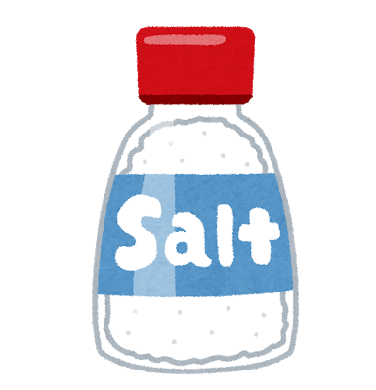
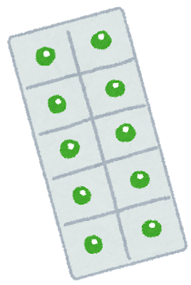
勘違い
・薬の飲み方で「食間」⇒食事中に飲まなければいけないと思い、食事の途中で
服用した
・塩分を控える⇒通訳者の「塩」「等」「注意」で塩がダメだと思い醤油や
濃い味付けのものを食べていた
ろう者との会話では勘違いが起こりやすいため、理解しているか確認しながら
会話をする必要があります

Slide 51
手話
・手話も英語や日本語、フランス語と同じように言語の一つです。
・手話には文法があります。
手の形、位置、動き、その他に指さし、顔の動き、口型等で意味を表しています。
・日本手話と日本語対応手話があります。
日本語対応手話だとろう者はわかりにくいことがあります。

Slide 52
盲ろう者
盲ろう者とは、目（視覚）と耳（聴覚）の両方に障害を併せ持った人のことです。
見え方、聴こえ方、日本語の習得の度合いによりコミュニケーションは様々です。
触手話、手書き文字、点字筆記、指点字等

Slide 53
聴覚障害と判明したら
・補聴器？人工内耳？
・ろう学校？
判断に迷う場面が数多くあると思います。一つの情報に惑わされず、メリット、
デメリットを知り判断する必要があります

Slide 54
聴覚障害者は不幸？
ドラマ
・星の金貨
・愛していると言ってくれ
・ラブレター
・君の手がささやいている
・オレンジデイズなど
映画
・聾の形など
手話を扱ったドラマや映画はたくさんありますが、孤独で不幸な印象を与えるものが多いように感じます。実際はそうではありません。聴こえないことは不便ですが、不幸ではありません。

Slide 55
情報保証
手話通訳者、要約筆記者、盲ろう者向け通訳・介助員派遣
名古屋市 聴覚言語障害者情報文化センター（名身連聴言センター）
愛知県 あいち聴覚障害者センター
その他にも手話通訳・要約筆記者派遣事業を行っている市町村があります

Slide 56
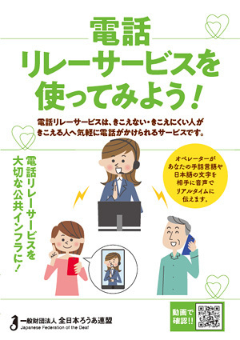
情報保証
・電話リレーサービスは、きこえない・きこえにくい人がきこえる人へ気軽に電話がかけられるサービスです
日本財団ホームページ

Slide 57
聴覚障害者の相談窓口
手話言語で無料法律相談
ろう者弁護士が無料でオンライン相談に応じます
手話や文字で相談
生活相談、法律相談
（一財）全日本ろうあ連盟

Slide 58
聴覚障害関係の事業所
特定非営利活動法人つくし 聴覚・ろう重複センター
生活介護・就労継続支援B型、居宅介護・相談支援、ヘルパー派遣、放課後等デイサービス・児童発達支援等（名古屋市・愛知県内・三重県）
ほっとくる
地域活動支援センター、居宅介護支援事業（熱田区）
笑おう舎
デイサービス（豊川）

